Slide 1
Тверская область, Оленинский муниципальный округ, д. Гусево
Муниципальное казенное общеобразовательное учреждение Гусевская основная общеобразовательная школа

Slide 2
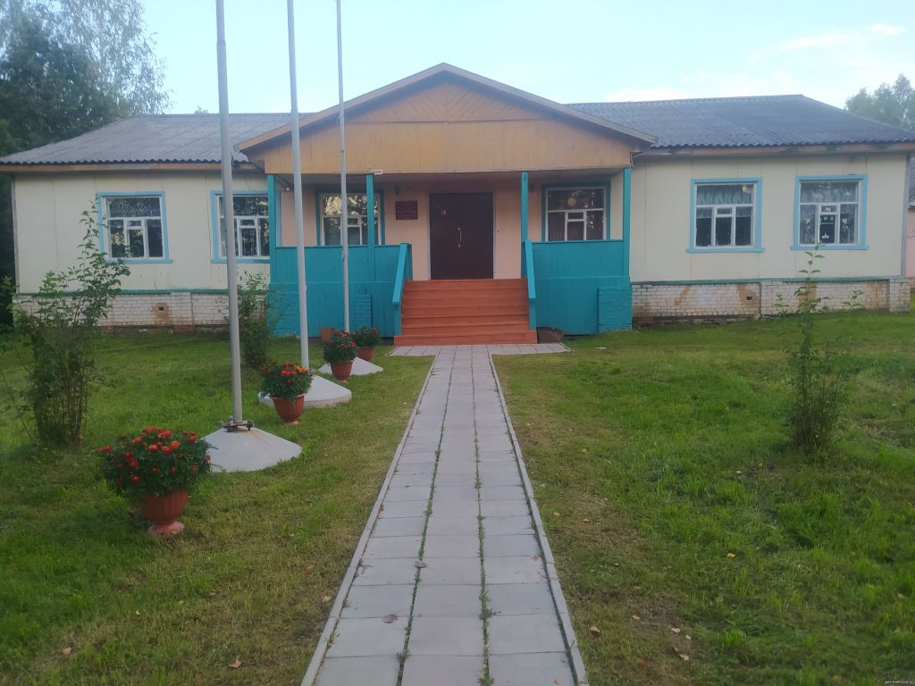
Сбор материалов для школьного музея был начат в 1959 году. Учащимися школы под руководством учителя истории Лобаневой Тамары Николаевны была собрана и оформлена экспозиция в кабинете история, посвященная жизни и быту крестьян.
Сбор материалов по истории Великой Отечественной войны начался в конце 70-х годов. В одном из классов была создана комната боевой славы. Под руководством учителя русского языка и литературы Румянцевой Галины Николаевны была создана группа «Поиск», которая занималась организацией сбора материалов, начала вести переписку с ветеранами, разыскивать родственников погибших воинов. Таким образом был внесен большой вклад в создание Книги памяти.
В 1987 году школа переехала в новое здание в д. Гусево и все экспонаты были сгруппированы в одном помещении, музей стал вызываться Военно-историческим.
Фото образовательной организации

Slide 3
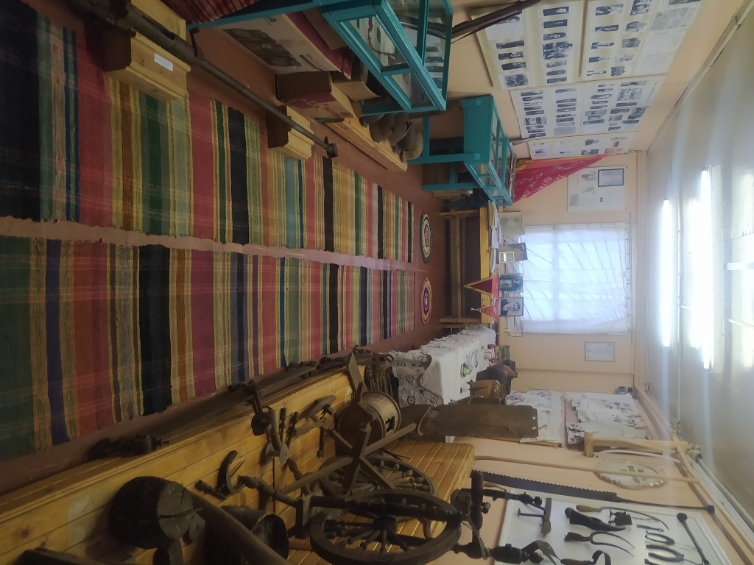
Фото школьного музея
Военно-исторический музей размещается в помещении общей площадью 26 квадратных метров. Экспонаты размещены на стендах, витринах, стеллажах. Оформлены 2 экспозиции: "Никто не забыт и ничто не забыто" и "Крестьянский быт".
За годы существования музея было собрано 536 экспонатов, 260 из которых подлинные. Экспозиция школьного музея пополняется ежегодно.

Slide 4
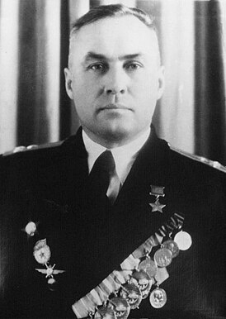
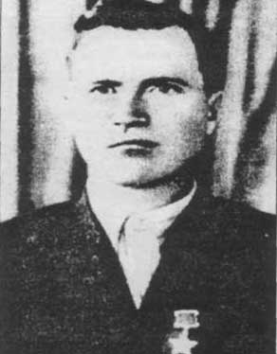
Фото экспоната
Первый раздел музея «Никто не забыт и ничто не забыто»
17 месяцев наш район был оккупирован немецко-фашистскими захватчиками. Население испытало все тяготы оккупации: голод, издевательства, угон в рабство, бесчисленное количество смертей, разрушения.
Мужское население было призвано в ряды Советской Армии. Многие за проявленное мужество были награждены орденами и медалями, 13 оленинцев стали Героями Советского Союза. Двое из них наши земляки: Кузнецов Василий Михайлович и Белов Николай Максимович.

Slide 5
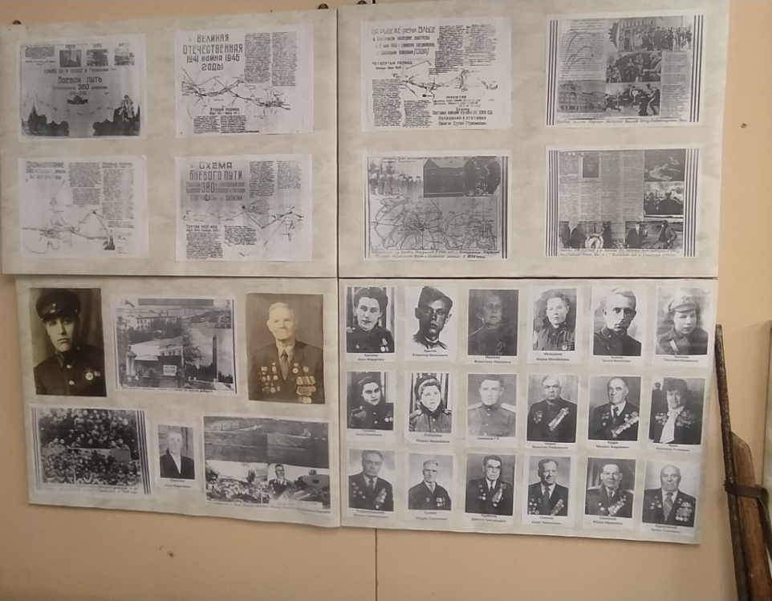
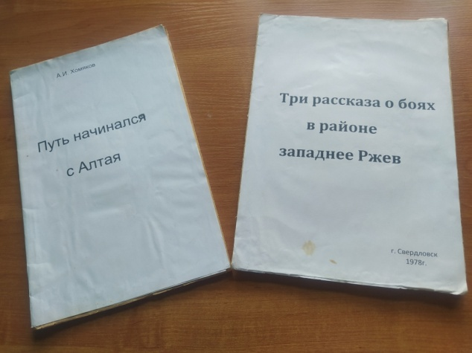
Фото экспоната
В нашем музее бережно хранят память о людях, которые освобождали наш край. На стенде фотографии воинов и ветеранов 380-стрелковой дивизии, которая в феврале 1942 года вошла в состав Калининского фронта. Бои на Оленинской земле вела с февраля по ноябрь 1942 года.
Ветеран 380 стрелковой дивизии, майор медслужбы А.И. Хомяков оставил для школьного музея свою книгу-воспоминания с описанием боевого пути дивизии «Путь начинался с Алтая», а бывший командир минометной роты дивизии Солонин Б.Н. книгу «Три рассказа о боях в районе западнее Ржева».

Slide 6
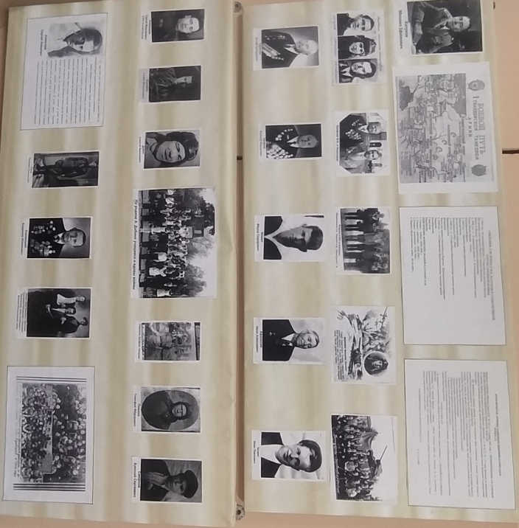
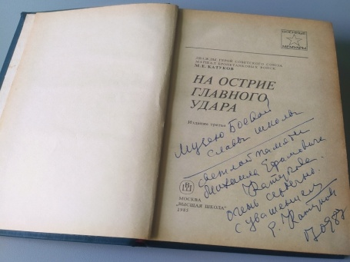
«Витязи в танкошлемах» - так называли воинов 20 танковой бригады под командованием Михаила Ефимовича Катукова. На Калининском фронте бригада вела бои в 1942 году. Танкисты внесли весомый вклад в победу под Москвой и первыми среди танкистов были удостоены звания Гвардейцев.
С 1943 по 1945 годы 1 Гвардейская танковая армия участвовала в Курской битве, в Виленской, Корсунь-Шевченковской, Одерской, Гданьской, Берлинской операциях.
В музее бережно хранится книга М.Е. Катукова «На острие главного удара», которую подарила школе жена Катукова.
Фото экспоната

Slide 7
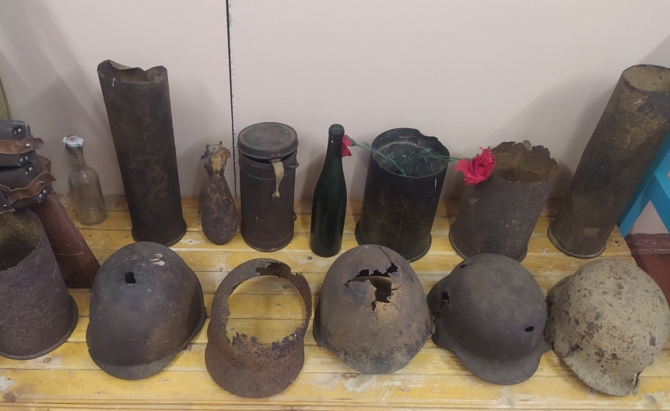
Фото экспоната
В музее представлено оружие времен войны. На фото русские и немецкие каски, гильзы от снарядов и патронов, бутылка из-под зажигательной смеси, корпус гранаты.
Все это собрано на полях сражений.

Slide 8
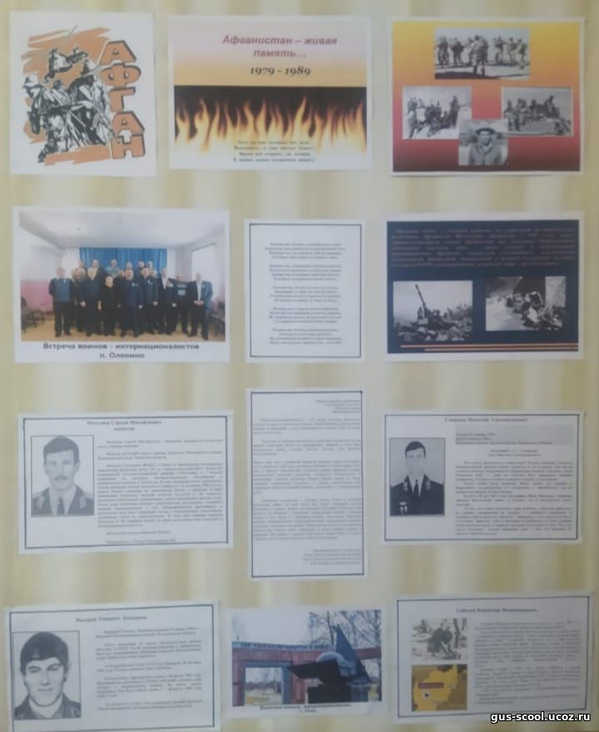
Фото экспоната
Стенд, посвященный нашим землякам воинам-афганцам, оформлен учителями и учащимися школы в 2024 году. Он рассказывает о наших земляках, оставивших свой след в истории. Важно помнить и чтить подвиги наших героев - воинов, выполнивших свой долг в Афганистане. Ведь именно благодаря их отваге и самоотверженности мы живем в мире и безопасности.

Slide 9
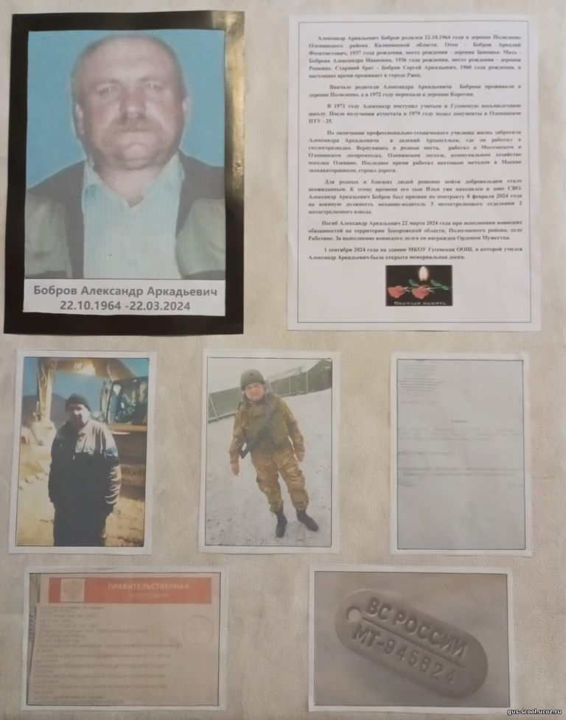
Фото экспоната
Экспозиция посвящена нашему земляку, выпускнику Гусевской школы Боброву Александру Аркадьевичу, который в трудное для нашей страны время добровольно заключил контракт и 8 февраля 2024 года был призван по контракту на должность механика-водителя.
Погиб при исполнении воинских обязанностей 22 марта 2024 года в Запорожской области.
1 сентября 2024 года на здании школы была открыта мемориальная доска.

